Slide 1
数据库管理系统
Yh DBMS
2017.05.24

Slide 2
1
成员分工
2
类的设计
3
程序流程
4
经验总结

Slide 3
1-成员分工
Findings | Analysis | Solution | Summary

Slide 4
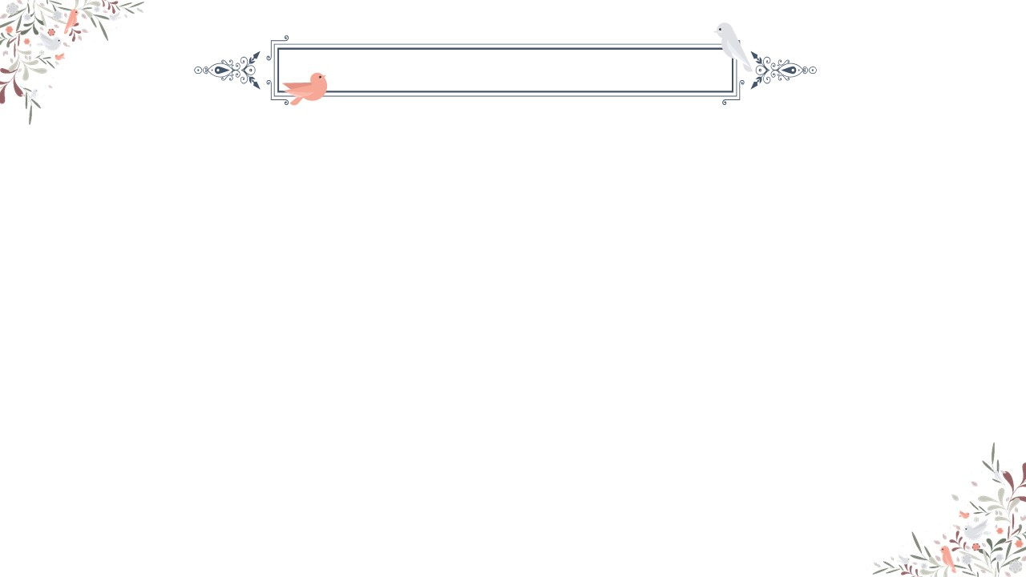
成员分工明细
Creative statement
组长：何瑾月
组员：闫小坤
程序整体框架的搭建，程序界面的设计与实现，数据库管理系统中数据库设计和相关操作的方法与代码的编写
项目计划文档的编写
需求分析文档的编写
记录模块的相关操作的方法与代码的编写
开始计划文档的编写
系统设计文档的编写
用户手册的编写
Augmented Reality

Slide 5
2-类的设计
Findings | Analysis | Solution | Summary

Slide 6


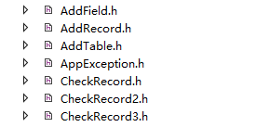
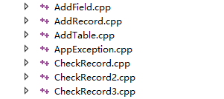


实现
实现图形界面的类
DBMSView
DBView
具体功能实现的类
AddField
OpenDB
DeleteTable etc
底层逻辑实现相关的类
DBlogic
DBMSDoc
DBEntity

Slide 7
3-程序流程
Findings | Analysis | Solution | Summary

Slide 8
程序实现
相应鼠标点击消息
调用逻辑层相关的类与方法
调用具体功能实现的类中的方法
保存结果并显示
1
2
3
4
5
6
7
调用界面层相关的类与方法
接受从图形界面层传入的信息
对相应的文档进行操作

Slide 9
4-经验总结
Findings | Analysis | Solution | Summary

Slide 10
合作过程与经验总结
小组成员少且项目难度较大，于是小组成员定期在学生活动中心一起学习并完成代码工作。
项目初期界面设计使用软酷提供的界面，并在此基础上进行具体功能的实现。小组成员安装github桌面程序失败，小组改用QQ传输上个同学完成的代码。
具体功能实现方面：字段的增删改由一个人完成，记录的增删改由一个人完成。但是功能的实现存在技术问题，后来在不断学习中延期完成了功能的实现。
通过DBMS数据库管理系统，我们对软件开发有了更深入的了解，对C++面向对象的设计方法和数据库有了更深入的理解，对于类的设计有了更好地把握。
小组成员应该增强个人能力，避免拖延和影响项目周期，同时对于项目时间的分配需要更加细致。

Slide 11
谢谢观看
THANKS FOR WATCHING

